Slide 1
সবাইকে আজকের পাঠে স্বাগতম

Slide 2
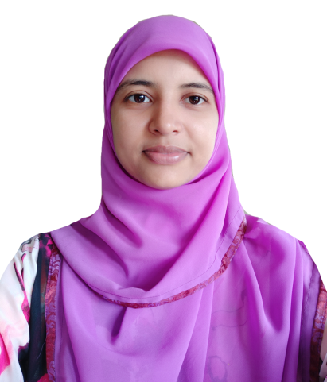
পরিচিতি
মোসা: নাজমী খাতুন
সহকারি শিক্ষক
দেওপুরা সপ্রাবি
গোমস্তাপুর, চাঁপাইনবাবগঞ্জ
শ্রেণিঃ ৫ম
বিষয়ঃ বাংলাদেশ ও বিশ্বপরিচয়
পাঠের শিরোনামঃ নারী - পুরুষ সমতা
পাঠ্যাংশঃ নারী জাগরণের অগ্রদূত
সময়ঃ ৪0 মিনিট

Slide 3
শিখনফল
২.১.২ সমাজে নারীর অবদান উল্লেখ করতে পারবে।

Slide 4
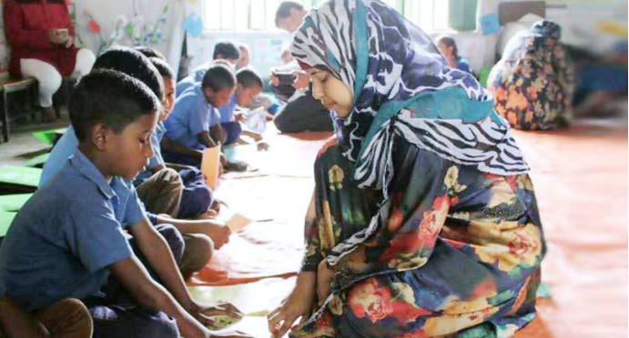
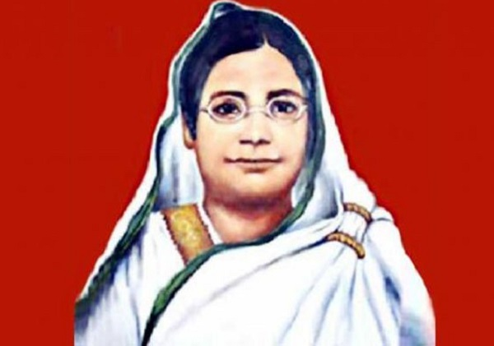
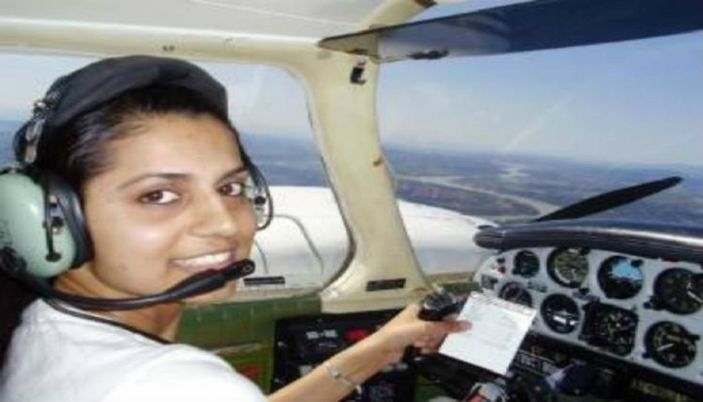
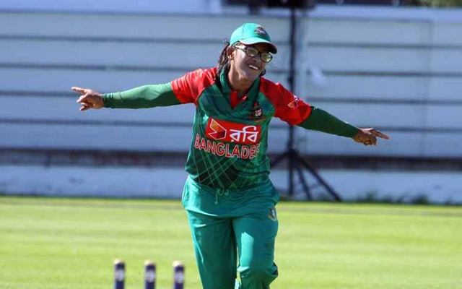
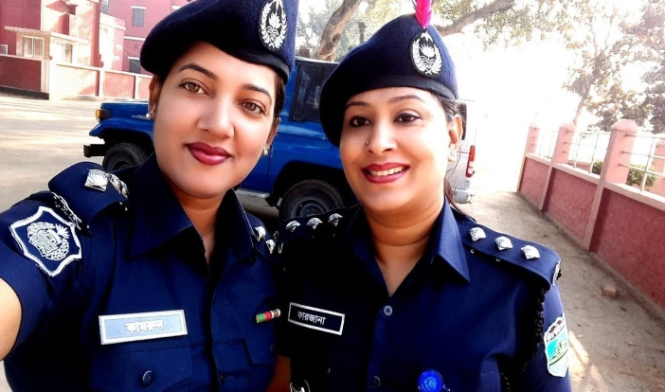
ছবিগুলো দেখ ও চিন্তা করে বল

Slide 5
আমাদের আজকের পাঠ
নারী জাগরনের অগ্রদূত

Slide 6
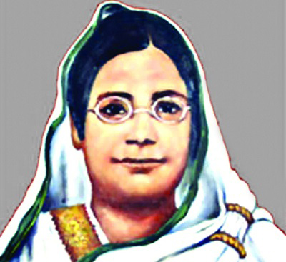
নিচের ছবিটি কাকে দেখতে পাচ্ছ?
নারী জাগরণের অগ্রদূত বেগম রোকেয়া ১৮৮০ সালের ৯ই ডিসেম্বর রংপুর জেলার পায়রাবন্দ গ্রামে জন্মগ্রহণ করেন।

Slide 7
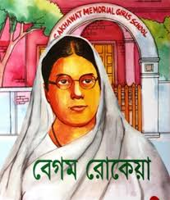
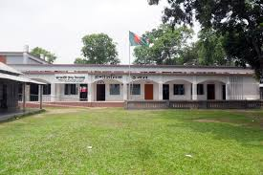
ছবিতে তোমরা কী দেখতে পাচ্ছ?
নারীদের শিক্ষার জন্য তিনি ১৯০৫ সালে ভাগলপুরে একটি বালিকা বিদ্যালয় প্রতিষ্ঠা করেন। ।

Slide 8
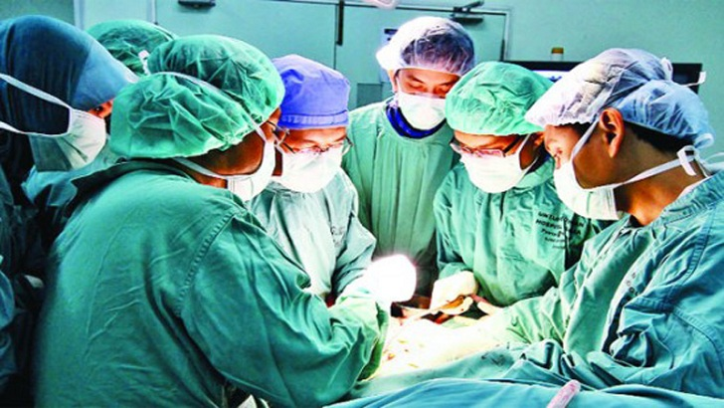
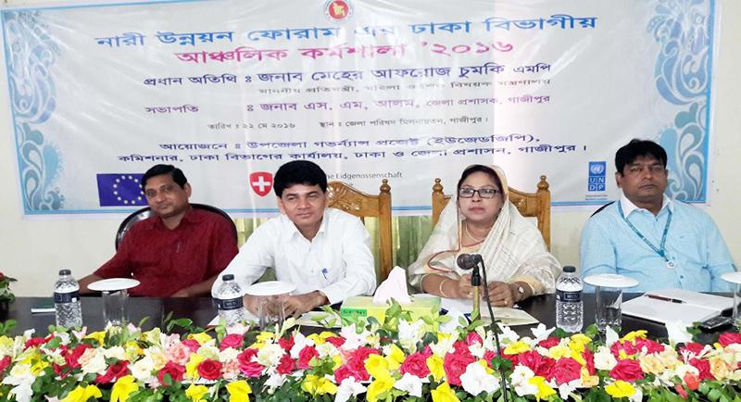
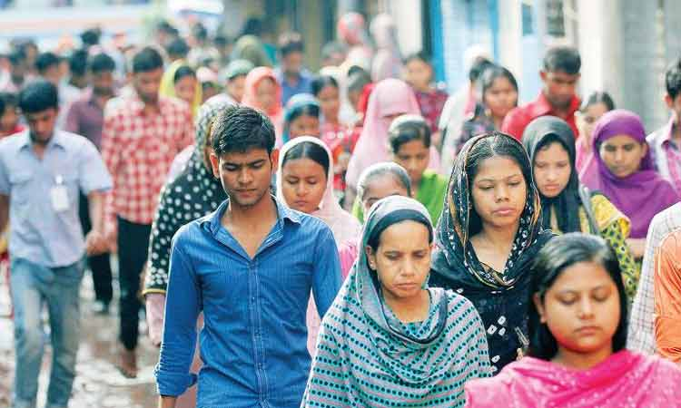
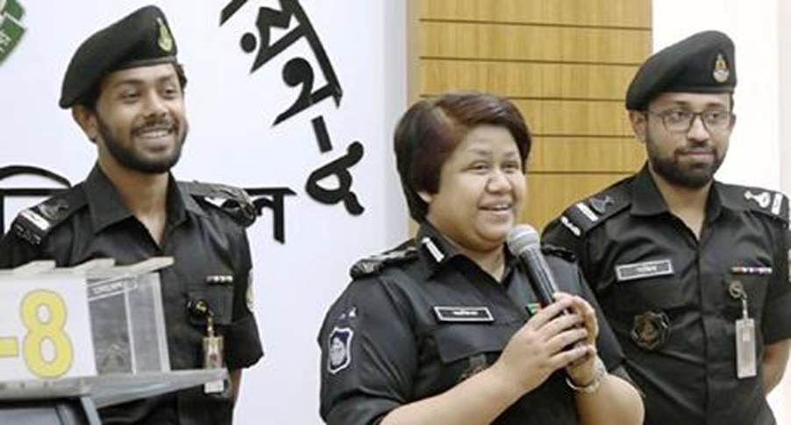
এসো আরো কিছু ছবি দেখি
নারী-পুরুষের সমান মর্যাদা।

Slide 9
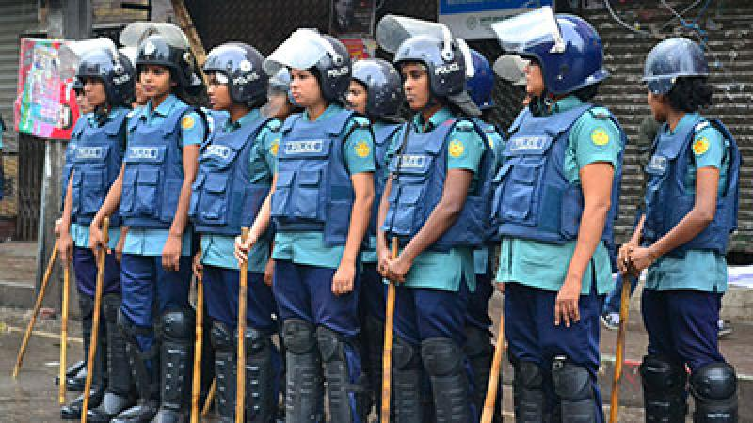
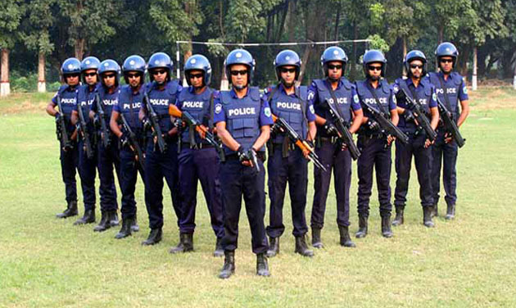
এসো আরো দু’টি ছবি দেখি
নারী - পুরুষ সমান অধিকার প্রতিষ্ঠা

Slide 10
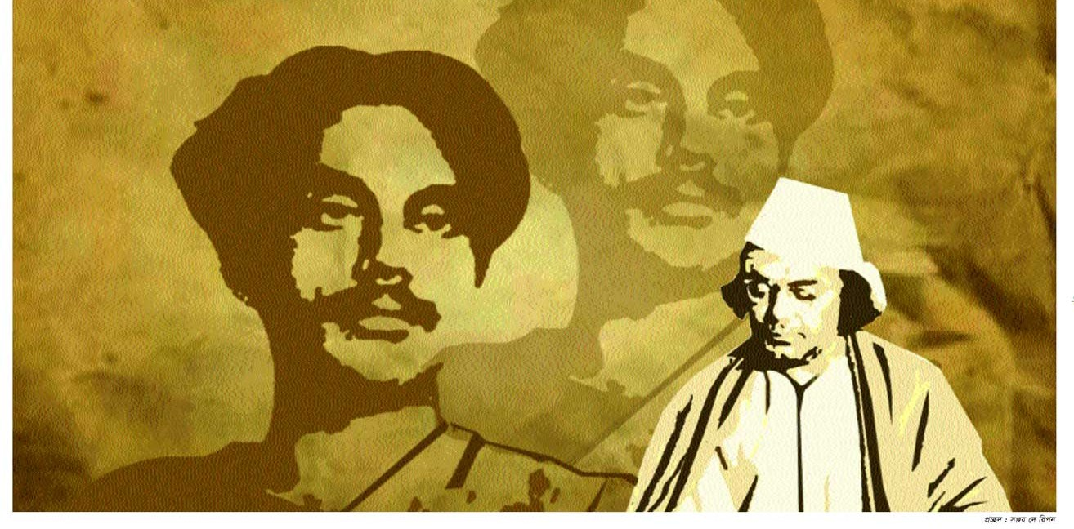
নারী সম্পর্কে কাজী নজরুল ইসলাম কী বলেছে ?
“বিশ্বে যা কিছু মহান সৃষ্টি চির কল্যাণকর
অর্ধেক তার করিয়াছে নারী, অর্ধেক তার নর।”

Slide 11
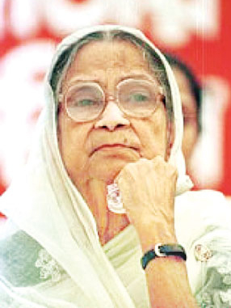
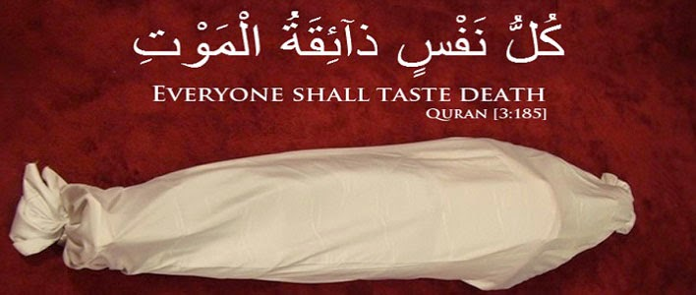
ছবি দু’টিতে তোমরা কী দেখতে পাচ্ছ?
বেগম রোকেয়া আজীবন নারী শিক্ষার অগ্রগতির জন্য চেষ্ঠা করে গেছেন। তিনি ১৯৩২ সালের ৯ই ডিসেম্বর মৃত্যুবরণ করেন। প্রতিবছর ৯ই ডিসেম্বর রোকেয়া দিবস পালন করা হয়।

Slide 12
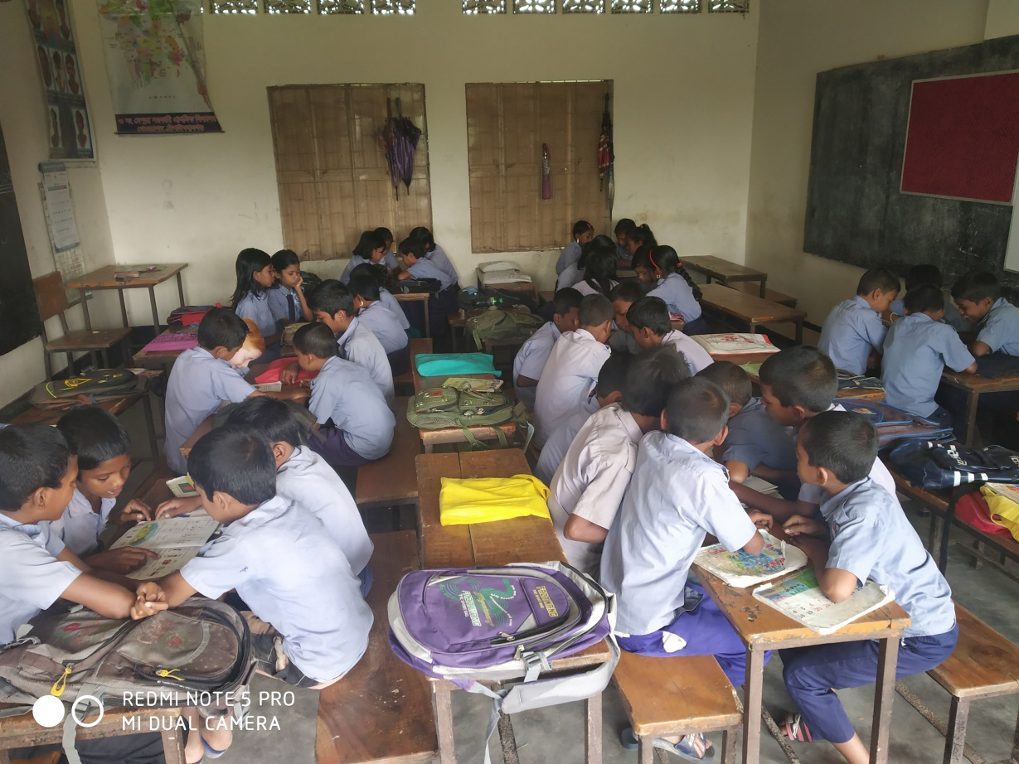
দলীয় কাজ
বেগম রোকেয়া সম্পর্কে পাঁচটি বাক্য লিখ।

Slide 13
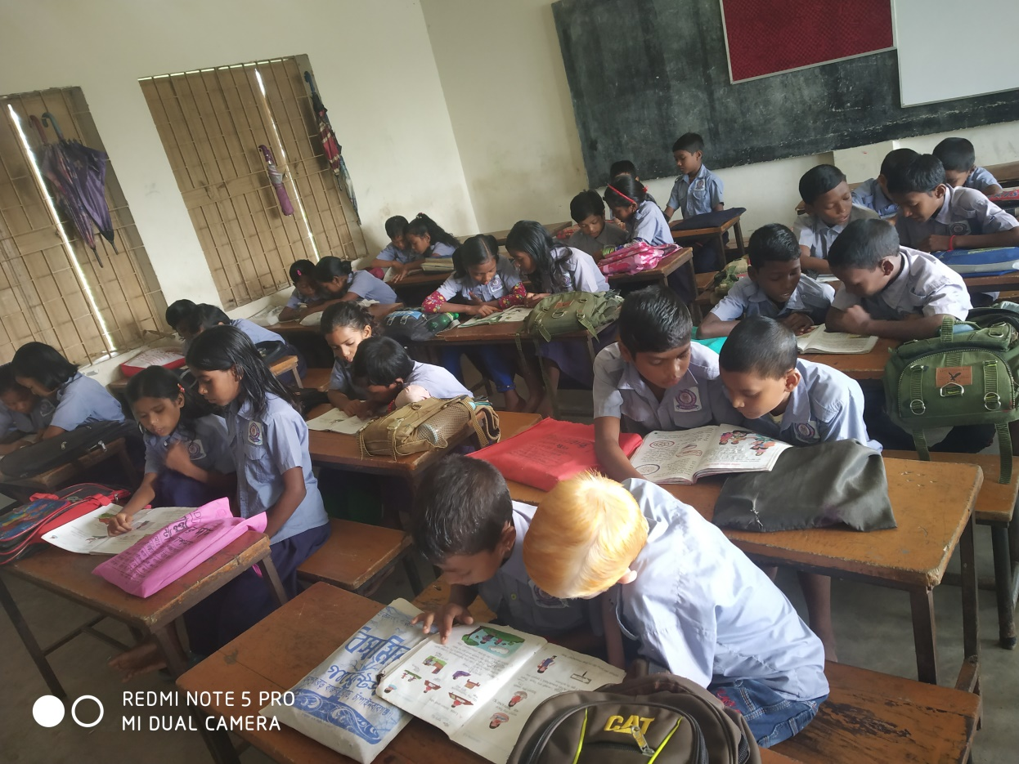
জোড়ায় কাজ
বাংলাদেশে প্রতি বছর রোকেয়া দিবস পালন করা হয় কেন?

Slide 14
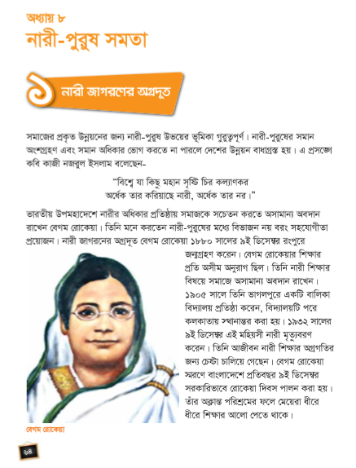
সবাই বইয়ের ৬৪ পৃষ্ঠা বের করে নিরবে পড়।

Slide 15
মূল্যায়ন
১। নারী জাগরনের অগ্রদূত কাকে বলা হয়?
২। বেগম রোকেয়ার প্রতিষ্ঠিত বিদ্যালয়টির নাম কী?
৩। সমাজে নারীর অধিকার প্রতিষ্ঠায় অবদান রাখেন কে?

Slide 16
বাড়ীর কাজ
নারীদের জন্য কমপক্ষে প্রাথমিক শিক্ষার প্রয়োজনীয়তা সম্পর্কে একটি অনুচ্ছেদ লেখ।

Slide 17
ধন্যবাদ

